Slide 1
第四章 路由协议

Slide 2
学习目标
了解不同类型的路由协议
掌握静态路由的基本概念和配置
理解距离矢量路由协议和链路状态路由协议的概念
掌握RIP路由协议的基本概念和配置
掌握OSPF路由协议的基本概念和配置
掌握EIGRP路由协议的基本概念和配置

Slide 3
4.1 路由协议
路由协议
    （1）路由选择
      通过路由表、路由选择算法找到到达目的的最佳路径
    （2）存储转发
      从路由选择算法对网络拓扑和通信量变化的自适应角度：
      静态路由VS动态路由

Slide 4
4.1 路由协议
度量标准（Metric）
  是路由算法用来计算和确定到达目的地最佳路径的标准
    跳数（hop count）
    带宽（bandwidth）
    延迟（delay）
    负载（load）
    可靠性（reliability）
    网络传输费用（cost）

Slide 5
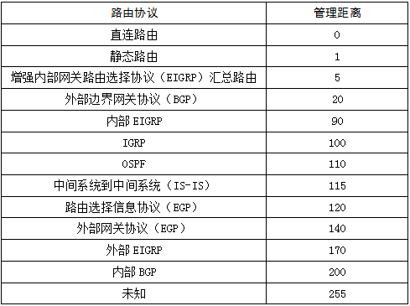
4.1 路由协议
管理距离
是0到255之间的一个整数
表示一条路由选择信息源的可信值
ROUTE [-f] [-p] [-4|-6] command [destination] [MASK netmask] [gateway] [METRIC metric] [IF interface
route -p add 172.16.0.0 mask 255.255.0.0 192.168.1.1 202

Slide 6
4.1 路由协议
4.2.1 静态路由概述
  路由是指网络设备把数据通过网络从源端传输到目的端
  两个基本的功能：
    路由选择：根据网络层的地址，使用路由表为IP数据包选择到达目的地的最佳路径
    存储转发：路由器从一个接口接受IP数据包后从另一个接口转发出去

Slide 7
4.2 静态路由
由网络管理员手工配置
静态路无法根据网络实际状况自动调整
当拓扑发生变化时，网络管理员必须手动更新静态路由表
静态路由适合简单的小型网络
只有一条路径到达远程网络（存根网络）（Stub网络）

Slide 8
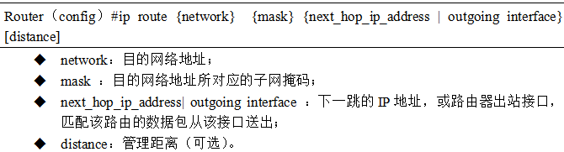
4.2 静态路由
4.2.2 配置静态路由
  直接连到路由器接口的网络称为直连网络。

Slide 9
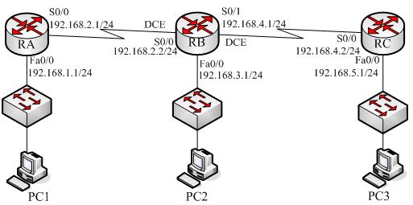
4.2 静态路由
例：在如图所示的拓扑图中配置相应的静态路由

Slide 10
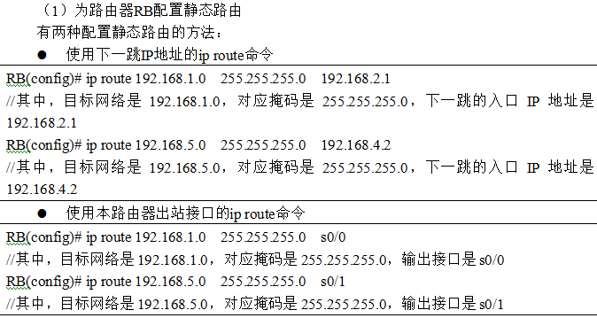
4.2 静态路由

Slide 11
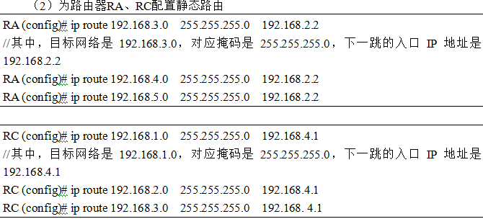
4.2 静态路由

Slide 12
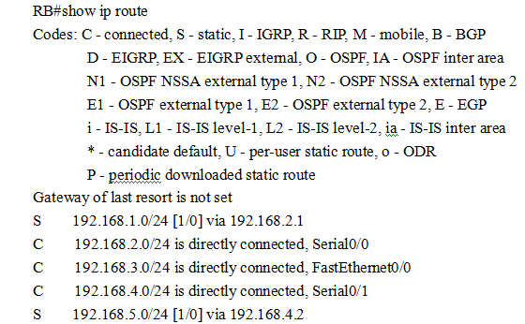
4.2 静态路由
检证路由信息
Notes:
S静态路由 C直连网络 路由表不包含全部路径 只包含下一跳的出口

Slide 13
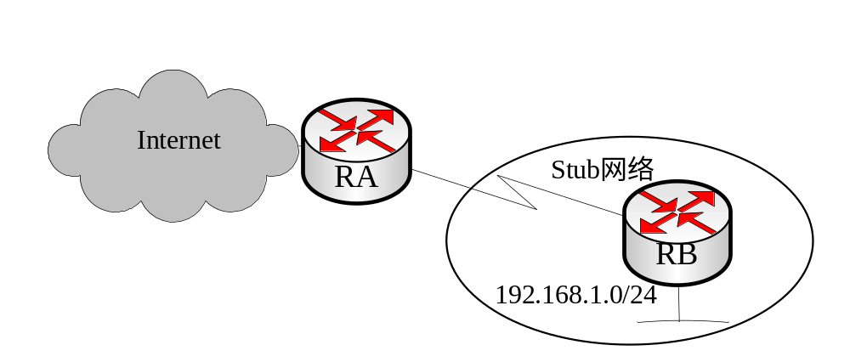
4.2 静态路由
4.2.3 默认路由
  默认路由可以看作是静态路由的一种特殊情况
  是指当路由表不包含到达目的网络路由信息时所使用的路由
  默认路由一般在Stub网络中(也称为末端或存根网络)

Slide 14
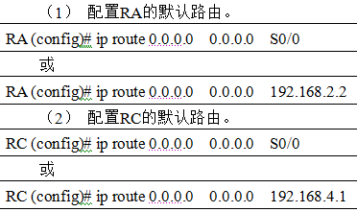
4.2 静态路由
配置默认路由

Slide 15
4.2 静态路由
4.2.4 浮动静态路由
  浮动静态路由为主路由提供了一条备用路由
  当主路由失效后，该路由被激活并替代主路由
  当主路由重新起效后，备用路由重新进入休眠状态
  管理距离应大于主路由的管理距离

Slide 16
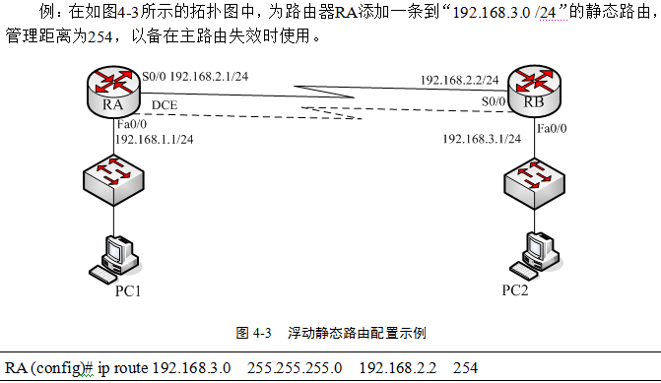
4.2 静态路由

Slide 17
4.3 动态路由
4.3.1 动态路由概述
  动态路由协议（Dynamic Routing Protocol）
  动态路由能够及时根据网络拓扑的变化，通过学习来自动完成路由表的更新。
  目前常用的动态路由协议有
    RIP
    EIGRP
    OSPF
    BGP
Notes:
EIGRP 专用

Slide 18
4.3 动态路由
自治系统
  自治系统（AS，Autonomous System）
  指使用相同路由策略的网络集合
  AS以唯一的AS编号(ASN，Autonomous System Number)标识
  由16位二进制数组成，范围从0~65535
  由IANA（Internet Assigned Numbers Authority，互联网地址授权委员会）控制
Notes:
有权自主决定本系统所采用的路由协议

Slide 19
4.3 动态路由
  AS4837 CHINA169-BACKBONE CNCGROUP China169 Backbone
  AS17638 CHINATELECOM-TJ-AS-AP ASN for TIANJIN Provincial Net of CT
  AS9800 UNICOM CHINA UNICOM
  AS9929 CNCNET-CN China Netcom Corp.
  AS17623 CNCGROUP-SZ CNCGROUP IP network of ShenZhen region MAN network
  AS17816 CHINA169-GZ CNCGROUP IP network China169 Guangzhou MAN
  AS9389 Greatwall Net
  AS17638 CHINATELECOM-TJ-AS-AP ASN for TIANJIN Provincial Net of CT
  AS9306 CIECC-AS-AP China International Electronic Commerce Center
  AS4799 CHINA169-JT CNCGROUP Jitong IP network
  AS4134 CHINANET-BACKBONE No.31,Jin-rong Street
  AS7497 CSTNET-AS-AP Computer Network Information Center
  AS4789 CERNAP1-CN NAP1 at CERNET
  AS9808 CMNET-GD Guangdong Mobile Communication Co.Ltd.
  AS9800 UNICOM CHINA UNICOM
Notes:
有权自主决定本系统所采用的路由协议

Slide 20
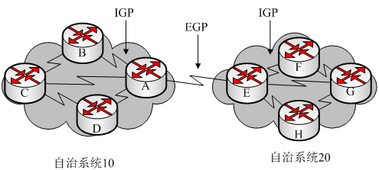
4.3 动态路由
动态路由协议分为：
  内部网关协议(IGP，Interior Gateway Protocol)
  外部网关协议(EGP，Exterior Gateway Protocol)

Slide 21
4.3 动态路由
4.3.2 距离矢量路由
  距离矢量（Distance Vector）路由使用距离和矢量两种基本标准
  典型的距离矢量路由协议是RIP路由协议
  采用距离（Distance）来选择最佳路由
  路由器之间通过周期性的更新来适应拓扑的变化
Notes:
矢量是指使用哪个接口、朝哪个方向转发数据包 矢量路由通过邻居传送更新的路由信息，而不是自己去发现网络拓扑的变化

Slide 22
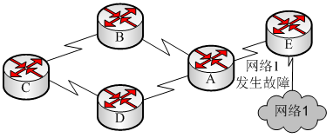
4.3 动态路由
路由环路
  路由器不“收敛”
  是指数据包在一系列路由器之间不断传输却始终无法到达目的网络
  路由环路会导致网络性能降低，甚至网络瘫痪

Slide 23
4.3 动态路由
路由环路的解决方案
  定义最大度量值(Counting to Infinity)
    RIP的15跳
  水平分割(Split horizon)
    有一个接口接收的信息不再从该接口发送
  路由中毒(Route poisoning)
    更新跳数大于15跳并传播
    毒性反转（回送不可达路由）
  触发更新(Trigger update)
    不可达时立即更新
  抑制计时器(Hold down Timer)
    一条路由失效后，规定时间内处于抑制状态（忽略相同状态或更差的更新）

Slide 24
4.3 动态路由
4.3.3 链路状态路由
  链路状态（Link State）路由协议也称为最短路径优先(SPF，Shortest Path First)路由协议或Dijkstras算法路由协议
  典型的链路状态路由协议是OSPF(Open Shortest Path First，开放最短路径优先)协议

Slide 25
4.3 动态路由
链路状态路由工作原理
  通过Hello数据包发现邻居
  与邻居路由器相互交换LSA（link-state advertisements，链路状态通告）
  LSA是路由器之间发送路由信息的最小数据包
  每台路由器将LSP（link-state Packets，链路状态数据包）泛洪到所有邻居
  路由器构建一个拥有完整拓扑图的拓扑数据库
  通过SPF算法计算到达每个目的网络的最佳路径
  最后将最佳的路径和接口存放在路由表中
Notes:
LSA中包含于该路由直连的每条链路的状态，接口IP地址和子网掩码、网络类型、路由开销等；通过序列号区分是否最新；LSP包含LSA

Slide 26
4.3 动态路由
链路状态路由的特点
  通过链路状态包、拓扑数据库、SPF算法、SPF树和路由表来维护路由信息
  初始化是由于需要泛洪因而会消耗带宽降低网络性能
  路由器性能要求较高

Slide 27
4.3 动态路由
4.3.4 距离矢量路由和链路状态路由的对比
  对网络拓扑的了解程度
    前者只和邻居交换路由信息
    后者了解整个网络（拓扑表、邻居表、路由表）
  度量值的计算
    前者根据累计度量值来决定最佳路由
    后者通过SPF算法，独立计算最佳路径
  收敛速度
    慢VS快

Slide 28
4.4 RIP协议
RIP是一种距离矢量路由（RFC 1058）
具有简单，易于配置的特点
RIP使用跳数作为路由选择的度量值最大跳数为15跳
RIP适用于相对较小的网络，直径一般小于15跳
每30秒都会通过广播或组播发送一次路由更新消息到直连的邻居路由器
是一种完全更新路由协议

Slide 29
4.4 RIP协议
RIP路由更新
  通过定时广播或组播实现
  缺省情况下，路由器每隔30秒向直连的网络广播整个路由表
  如果经过180秒，即6个更新周期，某个路由表项没有收到该路由信息，路由器就认为它已失效。
  如果经过240秒，即8个更新周期，该路由表项仍没有得到确认，它就从路由表中删除。
  计时器
    更新计时器（Update Timer）
    无效计时器（Invalid Timer）
    刷新计时器（Flush Timer）

Slide 30
4.4 RIP协议
RIP避免路由环路的方法
  水平分割（Split Horizon）
  毒性反转（Poison Reverse）
  触发更新（Trigger Update）
  抑制计时（Holddown Timer）
Notes:
15跳 兼顾了网络规模和技术无穷大的时间消耗

Slide 31
4.4 RIP协议
RIPv1和RIPv2
  RIPv1是有类的路由协议，不支持VLSM），不支持身份验证
  RIPv2是无类的路由协议，支持VLSM），支持明文(默认情况)或MD5加密验证 ，使用多播地址224.0.0.9来更新路由信息
Notes:
V1使用广播地址更新路由信息

Slide 32
4.4 RIP协议
4.4.2 配置RIP v1协议
  命令如下：
  使用“no router rip”命令可从路由器删除RIP路由协议

Slide 33
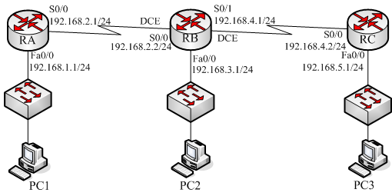
4.4 RIP协议
例：给如图所示的拓扑图配置RIP协议

Slide 34
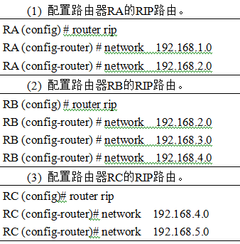
4.4 RIP协议
Notes:
仅需配置直连网络

Slide 35
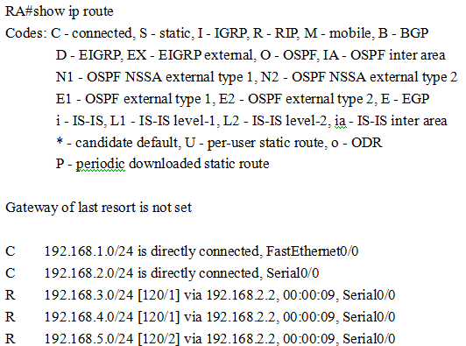
show ip route

Slide 36
分析路由“R 192.168.3.0/24 [120/1] via 192.168.2.2, 00:00:09, Serial0/0”
以“R”开头的记录代表是通过“RIP”协议学习得到
“192.168.3.0”是目的网络
“[120/1]”代表管理距离/度量值
“Viz 192.168.2.2”是指到达目的网络的下一跳路由器的IP地址
“00：00：09”是指路由器最近一次学习到该路由已经过的时间
“Serials 0/0”是指到达下一跳应从本机哪个接口发送出去

Slide 37
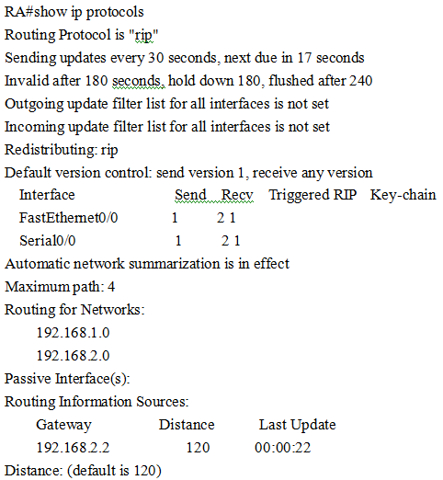
show ip protocols
Notes:
查看RA配置的路由协议 RIP的管理距离为120

Slide 38
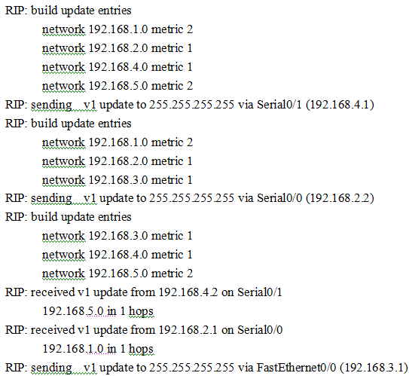
debug ip rip
debug ip rip 命令（查看RIP路由协议动态更新过程）

Slide 39

4.4 RIP协议
阻止RIP更新消息从某个接口发送
  以太网接口连接主机，不需要向这些接口发送路由更新消息
  例：将路由器RB的Fa0/0口设置为被动接口

Slide 40
4.4 RIP协议
调整RIP计时器值
  更新计时器（Update Timer） 30秒
  无效计时器（Invalid Timer） 180秒
  抑制计时器（Holddown Timer） 180秒
  刷新计时器（Flush Timer）240秒

Slide 41
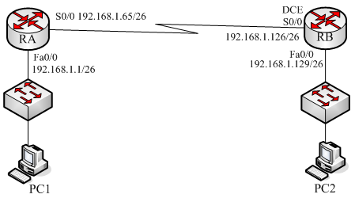
4.4 RIP协议
使用子网地址配置RIP v1
  例：给如图所示的拓扑图配置RIP v1协议，假设使用192.168.1.0/24地址进行网络地址的分配
192.168.1.0 /26
192.168.1.64/26
192.168.1.128/26
Notes:
有类路由协议RIPv1中 所有的子网必须使用相同的子网掩码

Slide 42
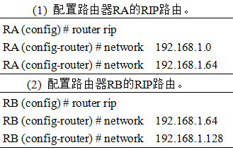
4.4 RIP协议

Slide 43
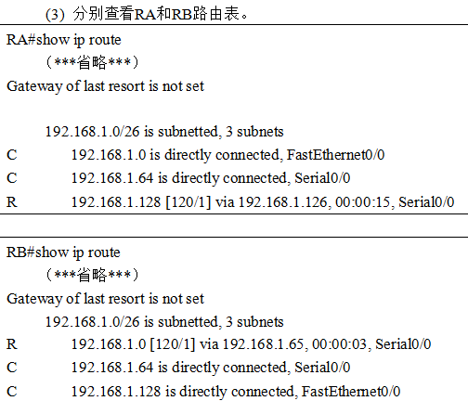
4.4 RIP协议

Slide 44

4.4 RIP协议
4.4.3 配置RIP v2协议
  配置RIP v2后，路由器就能发送和接受RIP v2的更新消息

Slide 45
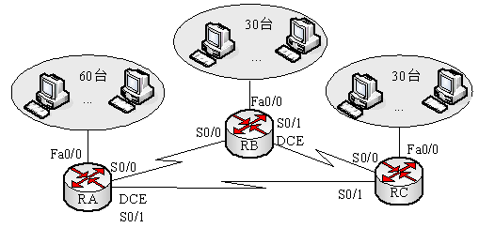
4.4 RIP协议
例：给如图所示的拓扑图配置RIP v2协议。要求如下：
  利用指定的地址 192.168.1.0/24进行VLSM地址的分配，满足RA以太网段承载 60台主机，RB和RC以太网段承载30台主机
Notes:
60台，需要6位主机号

Slide 46
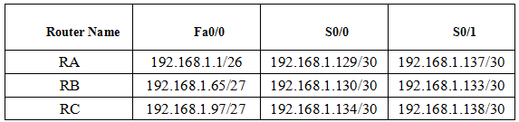
4.4 RIP协议
路由器参数表

Slide 47
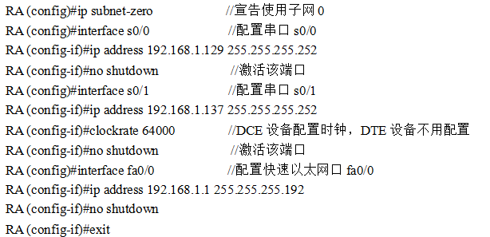
配置路由器RA的接口地址
Notes:
Ip subnet-zero 二义性

Slide 48
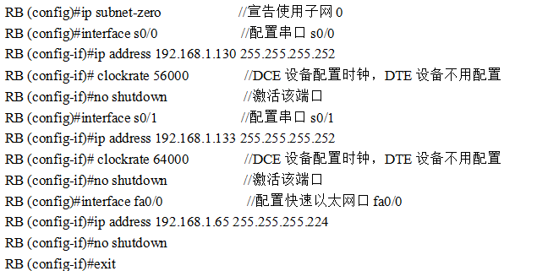
配置路由器RB的接口地址

Slide 49
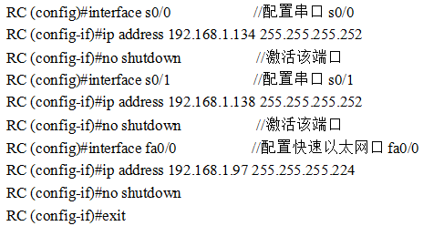
配置路由器RC的接口地址

Slide 50
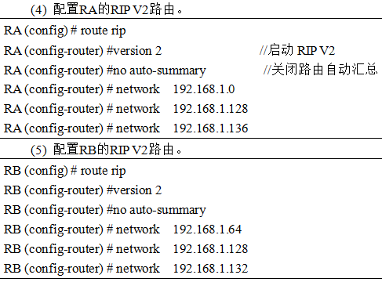
配置RA和RB的RIP V2路由

Slide 51
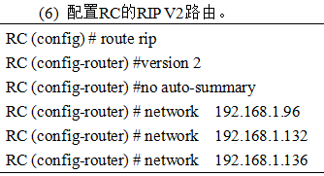
配置RC的RIP V2路由

Slide 52
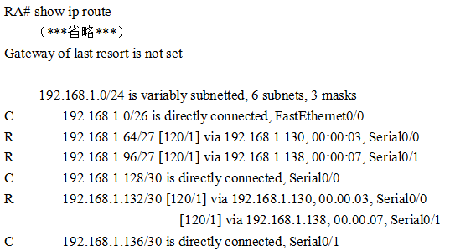
查看路由表
Notes:
查看路由表

Slide 53
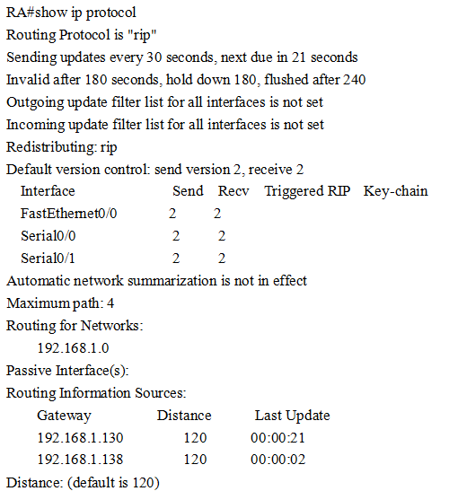
show ip protocol

Slide 54
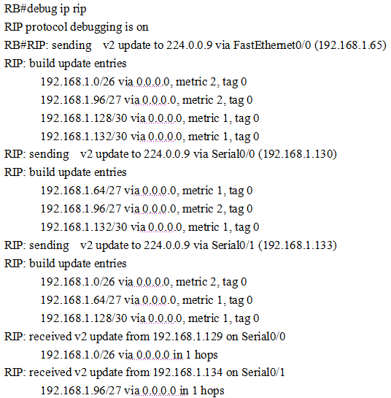
debug ip rip
Clear ip route *
Notes:
224.0.0.9 组播地址发送路由更新

Slide 55
4.5 OSPF协议
1988年国际互联网任务工程组（IETF）工作组开发的一种基于开放标准的链路状态路由协议OSPF(Open Shorest Path First，开放最短路径优先)。
OSPF是一种健壮的、可扩展的链路状态路由协议，成为目前使用最广泛的内部网关协议。
现行OSPF版本是1998年发布在RFC2328描述的OSPF v2规范。
1999年发布用于IPv6的OSPFv3规范，具体在 RFC2740中描述。
Notes:
随着网络规模的扩大，将跳数作为路由选择的RIP已经不适应大规模网络 克服了RIP收敛缓慢、不能超过15跳、路由选择时忽略带宽等缺陷

Slide 56
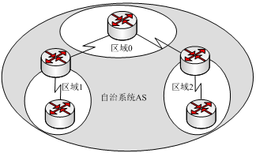
4.5 OSPF协议
OSPF在一个单独的AS（Autonomous System，自治系统）中进行路由
OSPF为了适应大规模网络，并且加快网络更新收敛的速度，将一个自治系统（AS）划分为若干更小的范围，即区域（Areas）。区域由一组连续的网络及网络中的主机构成

Slide 57
4.5 OSPF协议
在大型网络中，可以在多个区域中使用OSPF
多个区域连接到主分配区（Main Distribution Area），即Area 0，也称为主干区域（Backbone Area）
主干区域内的路由器称为主干路由器（Backbone Router）
连接各个区域的路由器称为区域边界路由器（Area Border Router）
在主干区域内通过自治系统边界路由器（AS Border Router）和其他自治系统交换路由信息。

Slide 58
4.5 OSPF协议
OSPF的工作原理
  运行OSPF的路由器通过启用的OSPF接口发送Hello数据包来发现新的邻居
  每个路由器都发送LSA给它的邻居，LSA描述了所有的路由器的链路状态信息和接口信息
  路由器使用收到的所有 LSA 建立邻居表（Neighbor Table ）
  通过在整个区域泛洪（Flooding）LSA，所有的路由器将建立一致的LSDB（Link State Database，链路状态数据库
  当所有路由器的LSDB信息同步之后，路由器创建以自己为根的SPF树，然后使用SPF算法计算到达目的网络的最佳路径，并存储在路由表（Routing Table）中

Slide 59
4.5 OSPF协议
OSPF的主要特点
  OSPF将一个自治系统再划分为若干个更小的区域，通过主干区域连接多个区域
  通过交换LSA建立并维护同步的链路状态数据库
  使用SPF算法计算到达目的地的最佳路径，SPF算法能够保证每条路由都是无环的
  采用触发更新，收敛快 ，仅当拓扑改变时才发送部分路由更新
  支持身份验证和MD5加密
  支持CIDR、VLSM和不连续的子网
  默认管理距离为 110
  最多可以保存4条等价路由进行负载均衡

Slide 60
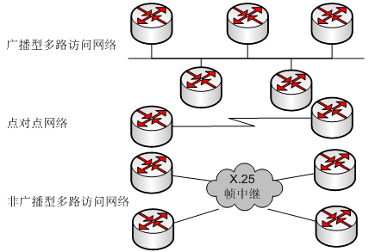
4.5 OSPF协议
OSPF的网络类型

Slide 61
4.5 OSPF协议
选举DR和BDR
  OSPF通过在一个网段内选举DR（Designated router，指定路由器）与其他路由器建立邻居关系
  DR作为该网段的发言人负责收集和发送LSA
  DR/BDR使用组播地址224.0.0.5向其他路由器发送LSA（收集时地址为224.0.0.6）
  通过Hello数据包选举DR和BDR。Hello数据包含RID（Router Inderfication，路由器的ID）和优先级
Notes:
网络规模大时 并不需要所有的路由器都收集和计算邻居关系 只需选举一个发言人

Slide 62
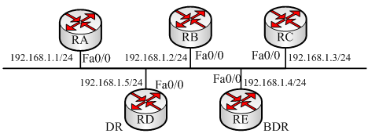
4.5 OSPF协议
默认状态下，OSPF路由器都有相同的优先级，为1
例：路由器RD的RID最高，为192.168.1.5，被选举为DR；RE的RID次之，被选举为BDR

Slide 63
4.5 OSPF协议
4.5.2 配置单区域OSPF协议
  Process ID用来区分路由进程，用两个字节表示，范围是1～65535
  Process ID仅在本地有效
  不同路由器可以使用不同的进程号
Notes:
Network number 网络地址或者是接口地址 通配符掩码 （子网掩码的反码） area-id 区域号 但区域为0 即主干区域 具有相同area-id的OSPF路由器具有相同的链路状态信息。

Slide 64
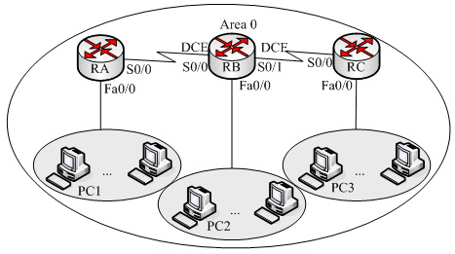
4.5 OSPF协议
例：给如图所示的拓扑图配置OSPF协议

Slide 65
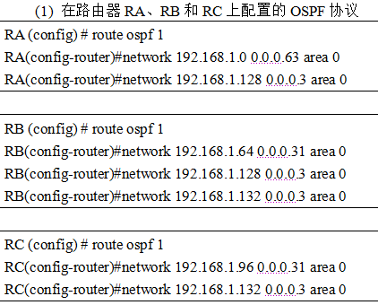
配置OSPF

Slide 66
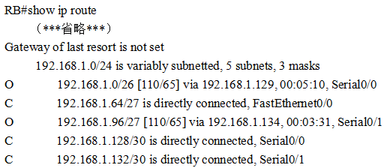
show ip route
以“Ｏ”开头的记录表示该路由信息来源是通过“OSPF”协议学习得到的

Slide 67

4.5 OSPF协议
确定路由器ID的顺序
  使用通过“router-id”命令配置的 IP 地址作为路由器ID
  如果没有配置router-id，则选择最大环回接口(Loopback Interface)IP地址作为路由器ID
  如果也没有配置环回接口IP地址，则路由器会选择活动接口中最大的IP地址作为路由器ID

Slide 68

show ip ospf neighbor
Neighbor ID：指邻居的Router ID
State：指邻居路由器接口的状态
Dead Time：指清除邻居关系需要等待的时间
Address：指邻居接口的IP地址
Interface：和邻居路由器相连的接口

Slide 69
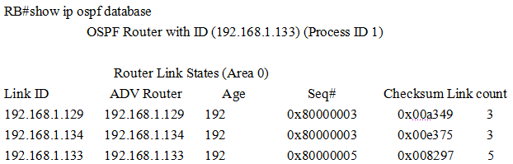
show ip ospf database
  Link ID：指Link State ID
  ADV Router：指通告链路状态信息的路由器ID
  Age：指老化时间
  Seq#：指序列号
  Checksum：指校验和
  Link count：指通告路由器在本区域内的链路数目
Notes:
查看拓扑数据库

Slide 70
4.5 OSPF协议
修改OSPF成本
  OSPF使用基于带宽的成本（cost）作为度量值，带宽越大，该值越小，代表路径越好
    成本 = 100 000 000 / 带宽 （bps）
  例如：10M的以太网的OSPF成本为：
    10⁸ /10⁷ =10
  56Kbps的以太网的OSPF成本为：
    10⁸ /56000=1785

Slide 71
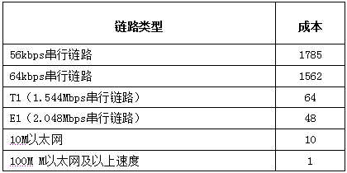
4.5 OSPF协议
OSPF的成本
Notes:
带宽不能反映链路的实际速度

Slide 72


4.5 OSPF协议
修改接口的速率命令如下：
直接修改链路成本，命令如下：

Slide 73
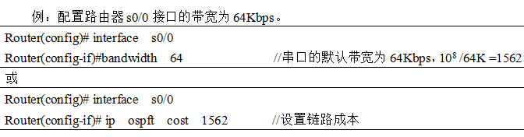
4.5 OSPF协议

Slide 74

4.5 OSPF协议
OSPF身份验证
Cisco从IOS 10.0版本开始引入OSPF身份验证

Slide 75
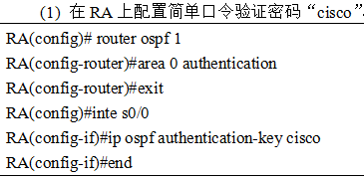
4.5 OSPF协议
例：在RA、RB的串行链路上配置OSPF简单身份验证，密码为“cisco”
Notes:
Router ospf 1 指定进程号 inte 端口模式

Slide 76
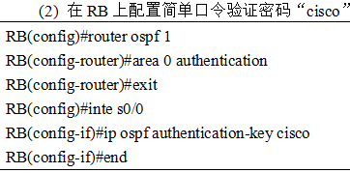
4.5 OSPF协议

Slide 77
4.5 OSPF协议
消息摘要密钥（message-digest-key）加密口令，配置命令如下：
  encryption-type：指加密类型，0代表不加密，7代表最高级
  key-id：是一个标识符，取值范围1～255
  password：可以包含数字和字符，最多16位

Slide 78
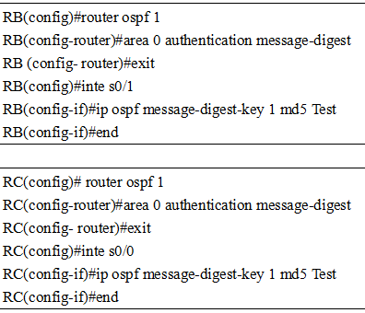
例：在RB和RC串行链路上配置MD5口令验证密码“Test”

Slide 79

4.5 OSPF协议
修改OSPF计时器
  在广播型多路访问和点到点网络上Hello的时间间隔是10秒，Dead的时间间隔是40秒
  在非广播型多路访问NMBA网络上Hello的时间间隔是30秒，Dead的时间间隔是Hello的时间间隔的4倍，为120秒
  OSPF 要求相邻两台路由器的Hello 间隔和 Dead 间隔相同的情况下才能形成邻居关系

Slide 80
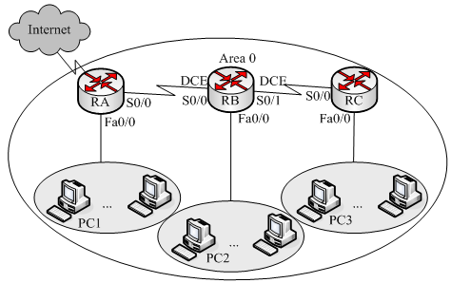
4.5 OSPF协议
OSPF默认路由通告
  默认路由又被称为4个0的路由，即网络地址为0.0.0.0，子网掩码为0.0.0.0

Slide 81
4.5 OSPF协议
路由器RA应向区域内的其它OSPF路由器传播默认路由
此路由器有时也称为边缘路由器或网关路由器
配置默认路由后，还需将默认路由通告到OSPF区域中的所有路由器

Slide 82
网络测试和故障
故障排除
  从第一层开始逐层向上
  链路层主要检查链路特性参数
  L3 检查网络参数的配置（子网、掩码、接口地址等）

Slide 83
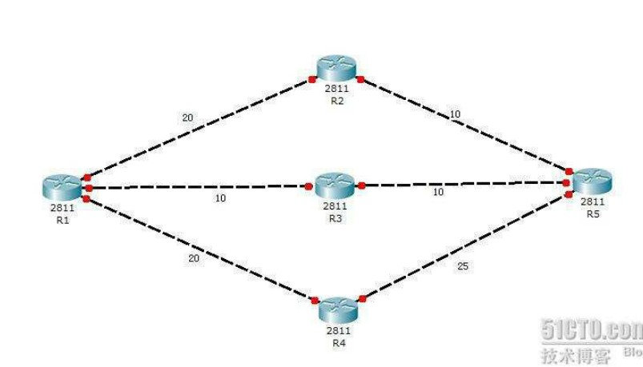
负载均衡
  等价负载均衡，ECMP（Equal-Cost Multipath Routing）
  非等价负载均衡

